Slide 1

Willkommen an der Franz-Schubert-Schule
Informationsabend zur Schulanmeldung
​

Slide 2
Tagesordnungspunkte
Allgemeines zur Franz- Schubert- Schule
Schulbereitschaft & Schuleinschreibung
Kooperation Kindergarten
Ganztagsschule & Betreuungsmöglichkeiten

Slide 3
Das sind wir!
240 Schüler/innen
Kl. 1 – 4
(2,75 zügig)
20 Lehrerinnen, 18 päd. Fachkräfte
Träger: Jugendamt (Ganztag, Zusatzangebote)

Slide 4
Räumlichkeiten
Funktionsräume/ Ganztag:
Schulbücherei
Medienraum
Spieletreff
Päd. Küche
Ruheraum
Mensa
Turnhalle
Werkraum/ Atelier
Kleine Turnhalle
Klassenzimmer 1+2 in Haus 8
Klassenzimmer 3+4 in Haus 10
Ganztagsräume in Haus 8+10 und TVH

Slide 5
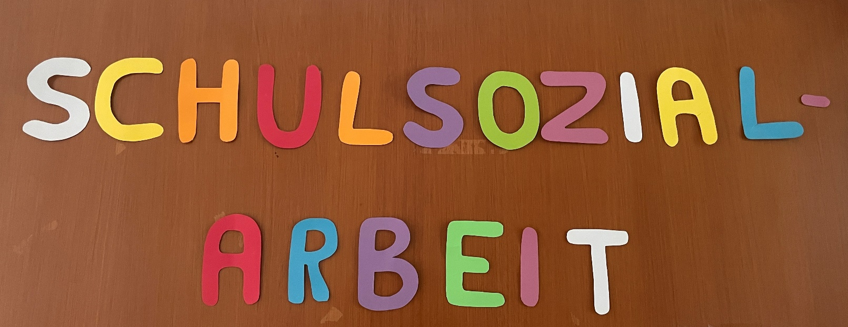
Schulsozialarbeit
Herr Wanner
0711-216-57557
ssa-franz-schubert-schule@stjg.de
Haus 8, Zimmer 18
To

Slide 6
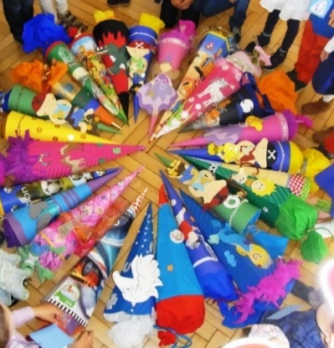
Schulanmeldeverfahren
Stuttgart-weit bereits im Herbst
zur Erleichterung der Kooperation mit den Kindergärten
Zeit für Kontaktaufnahmen und Gespräche
Zeit, um bei Bedarf Fördermaßnahmen oder andere gute Lösungen für jedes einzelne Kind zu finden
Bitte kommen Sie bei Fragen
auf die Kooperationslehrkräfte zu!
To

Slide 7

Schuleinschreibung
Schuleinschreibung im November
ohne Kind
formale Aufnahme der Daten
Halbtag/Ganztag
Abfrage Zusatzangebote
(Früh-, Spät- Ferienbetreuung)
Kooperation Kita-GS
Bei Bedarf: zusätzliche Einladung mit Kind im März
Mai: Aufnahmebrief, Koop-Bogen
Mitte Mai: verbindliche Anmeldung der Betreuungsangebote

Slide 8
Wie läuft die Anmeldung ab?
Schuleinschreibung:
Abgabe der Formulare
Entscheidung Ganztag/ Halbtag, Betreuungsbedarf; Plätze sind gesichert!
Möglichkeit, Fragen an die Schulleitung zu stellen
Gegenseitiges Wünschen ist möglich, keine Gruppenwünsche
Offenes Zeitfenster
Mo, 18.11.24 - 14.00 - 17.00 Uhr
Mi, 20.11.24 - 7.30 - 09.45 Uhr

Slide 9
Schuleinschreibung
Welche Kinder?
Schulpflichtige 6 Jahre bis 30.06.25
(geboren bis 30.6.2019)
Kann-Kinder werden 6 Jahre zwischen 01.07.-31.12. 2025
(geboren zw. 1.7. und 31.12.19)
-> nicht nur der kognitive Aspekt ist wichtig!!
-> Aufnahme bei Elternwunsch
nur nach Empfehlung durch Kita und Koop-Lehrerin

Slide 10
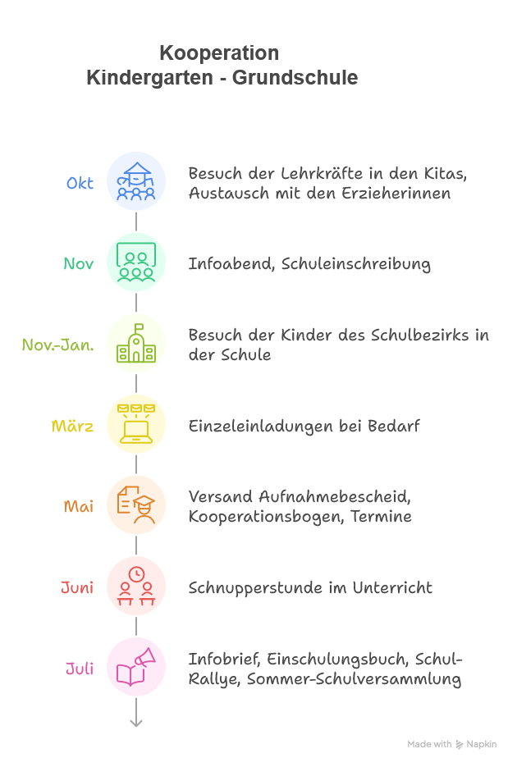
Kooperation Kindergarten-Grundschule

Slide 11
Mögliche Empfehlungen
für schulpflichtige Kinder:
Einschulung
Grundschul-Förderklasse (Zurückstellung)
Verbleib im Kindergarten (Zurückstellung)
Frist Zurückstellung: 5 Wochen vor Schuljahresende
für Kann-Kinder:
Einschulung
Verbleib im Kindergarten
Keine Grundschul-Förderklasse

Slide 12
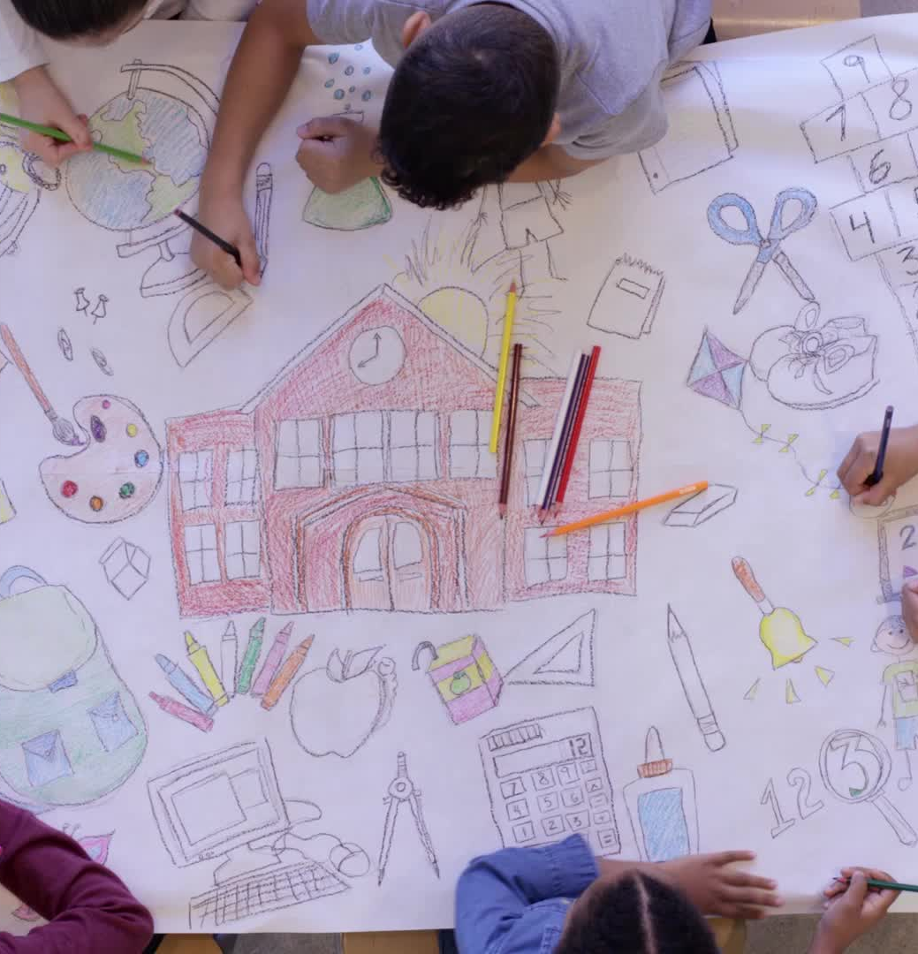
Inklusion
frühzeitig beantragen
Fr. Lindauer, SBBZ Lernen
auf 1-2 Jahre befristet
Unterstützungsmöglichkeit

Slide 13
Schulberzirksregelung
Anmeldung immer an zuständiger Schule (Bezirk)
In Ausnahmefällen: Antrag auf Schulbezirkswechsel (z.B. Bau und Umzug geplant)
Formular; Frist: 3. Februar
Kinder, die Kitas außerhalb des Bezirks besuchen:
Koop in der Regel an bezirksmäßig zuständiger Schule, Austausch des Bogens
Rallye, zur Schnupperstunde und zum Besuch herzlich eingeladen, in Elternverantwortung (genauere Infos folgen im Mai-Brief)

Slide 14
Kinder für die Schule stark machen
Schulbereitschaft:
Betrachtung des Kindes in seiner Gesamtpersönlichkeit
3 Entwicklungsbereiche
Körperlicher Entwicklungsstand
Geistig-kognitiver Entwicklungsstand
Sozial-emotionaler Entwicklungsstand
z. B. körperliche Gesundheit
z. B. Denken, Lernen und Problemlösung.
z.B. Emotionen verstehen & regulieren, Beziehungen aufzubauen…

Slide 15
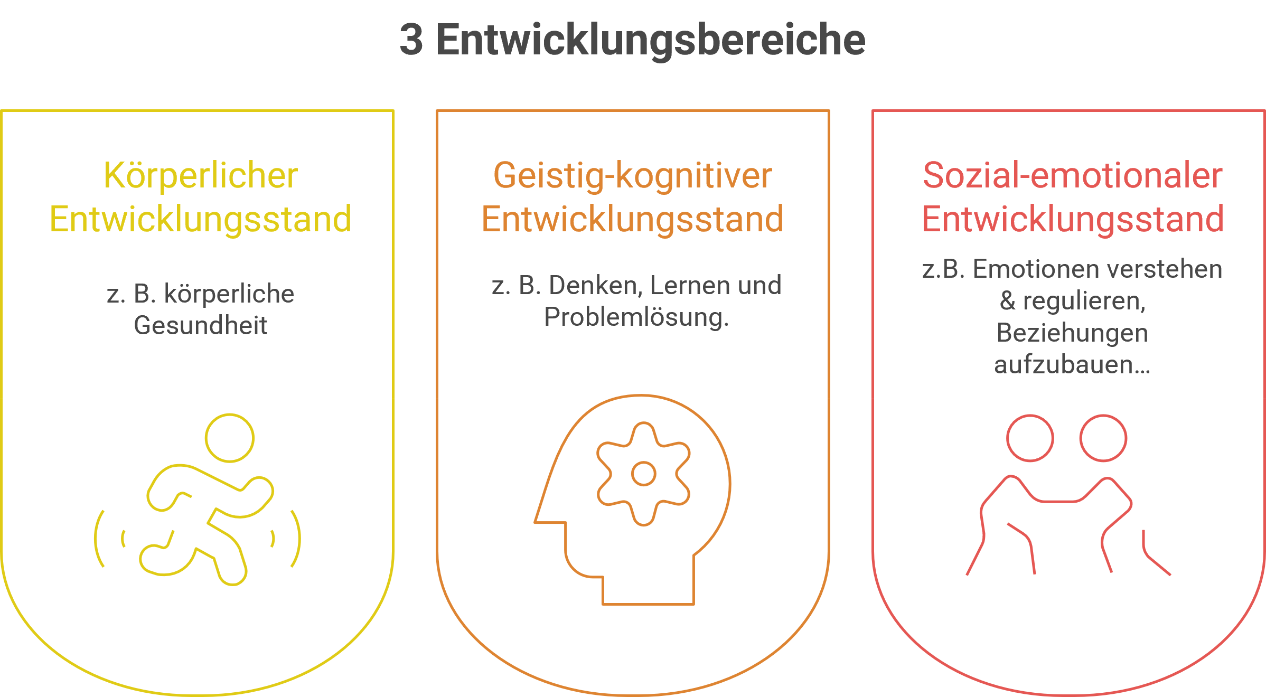
Kinder für die Schule stark machen

Slide 16
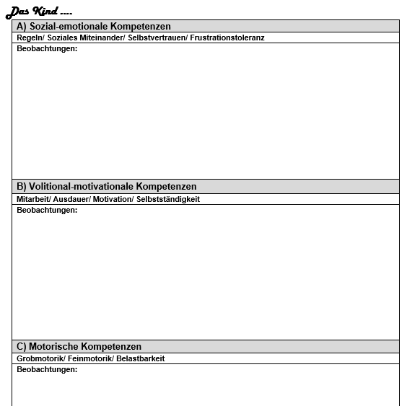
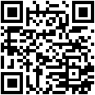
Stuttgarter Bogen zur Einschätzung des Entwicklungsstandes

Slide 17
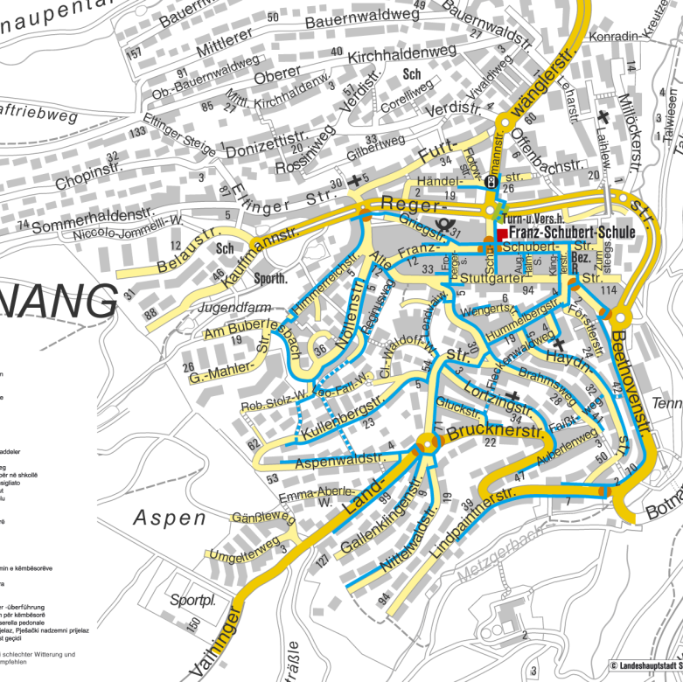
Der Schulweg

Slide 18
Stundenplan Halbtagskinder (Kl.1)
 | Mo | Di | Mi | Do | Fr
8.15 - 9.45
30 min | Vesperpause im Zimmer, Bewegungspause im Freien
10.00 -11.45
15 min | Bewegungspause im Freien
12.00 - 12.45

Slide 19
Stundenplan Ganztagskinder (Kl.1)
 | Mo | Di | Mi | Do | Fr
8.15 - 9.45
30 min | Vesperpause im Zimmer, Bewegungspause im Freien
10.00 -11.45
15 min | Bewegungspause im Freien
12.00 - 12.45
12.45 – 13. 45
13.45 – 16.00 | Unterricht | SKG / Angebot | Jugendfarm | Klassenzeit

Slide 20
Prinzipien des Konzepts
Rhythmisierung des Tagesablaufs
Verzahnung von Unterricht und Ganztags-Zeit
Bezugsgruppenprinzip
Qualitativ hochwertige Lernzeiten und Angebote

Slide 21
Lernzeit – im Ganztag (im Halbtag stattdessen Hausaufgaben)
Wiederholung und
Vertiefung der Lerninhalte
Zeit zum Fördern und Fordern
Erziehung zur Selbstständigkeit
Feste Zeit am Tag
Fester Lernort: Klassenzimmer
Klassen- oder Fachlehrerin und päd. Fachkraft
Für Eltern: Kopfrechnen und Lesen üben muss zu Hause stattfinden!!

Slide 22
Mittagessen
Essen in mehreren
Gruppen in der Mensa
Wichtig: angenehme Atmosphäre, Austausch, Esskultur
Hauptgang, Salat, Nachspeise
Snack am Nachmittag: Obst, Gemüse, vegetarische Alternative, schweinefleischfreie Alternative
Kosten: 3,75 Euro, Bonuscard 0 Euro
Mo-Do in der GT-Klassen, Fr optional

Slide 23
Kindertreff
1x im Monat für GT 1
HT nach Absprache Klassenlehrkraft
montags
Werkstattführerschein: Umgang mit Holz, Papier, Stoffen und Wolle, Ton

Slide 24
Koop Sportverein SKG
Kl. 1: Dienstag Nachmittag (Kl. 2: Mittwoch)
Fr. Eath-Merla
SKG: Kindersportschule: Vielseitigkeit, allgemeine Grundlagenausbildung aller Sportarten

Slide 25
Jugendfarm oder Naturnachmittag
Jeden Mittwoch am Nachmittag
Mit dem Personal des Trägers: Bezugsfachkraft
Themen: Tiere, Bauen, Werkstatt, Feuer, Kreatives, Spielwiese, Heuhaus,…
-> Leben mit der Natur u. den Jahreszeiten
-> Achtsamkeit leben mit den Tieren
-> Raum und Zeit zum Erleben und Spielen
-> Stärkung der Selbstorganisation

Slide 26
Ganztageszeit
immer an einem Nachmittag
der Woche
Klassenlehrerin + päd. Fachkraft gemeinsam
Saisonales oder was die Klasse gerade will/braucht
Herbst: Wald, Drachen steigen, Laterne
Weihnachtszeit: backen, tonen, singen,...
Winter: Schlittenfahren, Schneemann,…
Frühling: Gartenarbeit, Bienen, Museen
Sommer: Spielplätze, Ökohaus, Wasserspiele, Olympiade, SKG, Garten, Barfußpfad,…
Spiele (soziale Kompetenz), Erinnerungskästchen,…
Malen/Basteln
Botnang erkunden
Spielplätze und Stückle besuchen,

Slide 27
Ganztag oder Halbtag? Was passt zu unserer Familiensituation? Was passt zu meinem Kind?

Slide 28
Kostenpflichtige Zusatzangebote
 | Ganztagesklassen | Halbtagesklassen
Frühangebot | 7.00 – 8.00 | 7.00 – 8.00
Nachmittagsangebot | -- (Mittagessen ist kostenpflichtig außer Bonuscard- Inhaber/-innen) | Bis 14.00 „Kurze Gruppe“ – ohne Essen
Spätangebot | Mo – Do 16.00 – 17.00 Fr 12.45 – 17.00 | --
Ferienangebot | 8.00 – 17.00 | Angebote der Stadt Stuttgart: Kindertreff, Jugendfarm, Waldheime

Slide 29
Unsere Schulwerte – Übersicht Schulplaner
Wertschätzung und Respekt
Freude am Lernen, Schwerpunkt Lesekompetenz
Jedes einzelne Kind ist wichtig und hat besondere Fähigkeiten
Lernen in informellen Bildungssituationen
Sicherheit und Regeln
Kinderbeteiligung
Gesunde Ernährung, Schulobst
Fairtrade und Umweltschutz

